Slide 1
第二部分 分布式算法
汪炀
中国科学技术大学计算机系
国家高性能计算中心（合肥）

Slide 2
Ch.1 导论
§1.1 分布式系统
Def：一个分布式系统是一个能彼此通信的单个计算装置的集合（计算单元：硬——处理器；软——进程）
包括：紧耦合系统----如共享内存多处理机
松散系统-----cow、Internet
与并行处理的分别(具有更高程度的不确定性和行为的独立性)
  并行处理的目标是使用所有处理器来执行一个大任务
  而分布式系统中，每个处理器一般都有自己独立的任务，但由于各种原因（为共享资源，可用性和容错等），处理机之间需要协调彼此的动作。
分布式系统无处不在，其作用是：
①共享资源
  ②改善性能：并行地解决问题
  ③改善可用性：提高可靠性，以防某些成分发生故障

Slide 3
§1.1 分布式系统
分布式系统软件实例简介
ElcomSoft Distributed Password Recovery 是一款俄罗斯安全公司出品的分布式密码暴力破解工具
能够利用Nvidia显卡使WPA和WPA2无线密钥破解速度提高100倍
还允许数千台计算机联网进行分布式并行计算

Slide 4
§1.1 分布式系统
系统适用范围
ElcomSoft 的密码恢复软件主要是面向Office，包括（Word, Excel, Access, Outlook, Outlook Express, VBA, PowerPoint and Visio)
其他的面向微软的产品有（Project, Backup, Mail, Schedule+), archive products (including ZIP, RAR, ACE and ARJ files)等

Slide 5
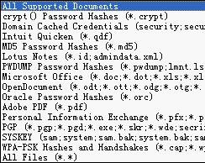
§1.1 分布式系统
演示界面-支持的文件类型

Slide 6
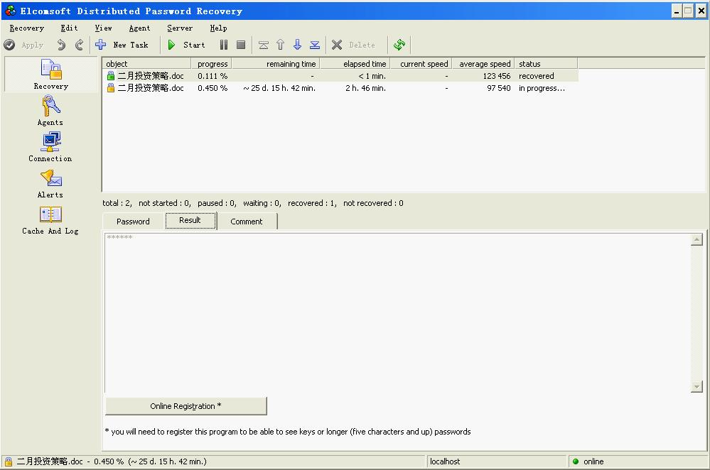
§1.1 分布式系统
演示－主界面

Slide 7
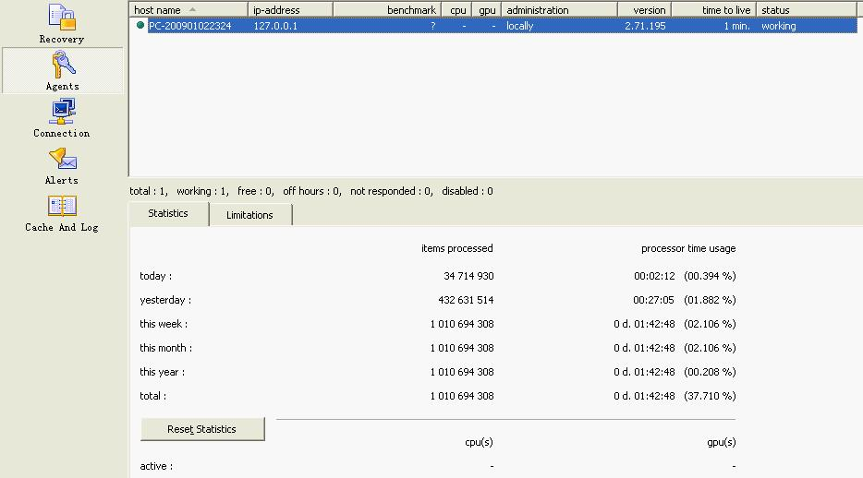
§1.1 分布式系统
最终破解效果
DOC加密的文档，8位数字型密码小于1分钟即可成功解密

Slide 8
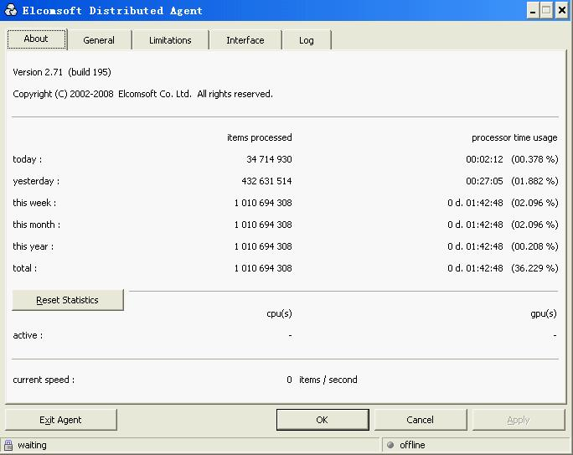
§1.1 分布式系统
Agents工作界面

Slide 9
§1.1 分布式系统
NASA SETI寻找外星人计划
SETI (搜寻外星智慧) 是一个寻找地球外智慧生命的科学性实验计划，使用射电望远镜来监听太空中的窄频无线电讯号。假设这些讯号中有些不是自然产生的，那么只要我们侦测到这些讯号就可以证明外星科技的存在。
射电望远镜讯号主要由噪声 (来自天体的发射源与接收者的电子干扰) 与像电视转播站、雷达和卫星等等的人工讯号所组成。现代的 Radio SETI 计划会分析这些数字信息。有更强大的运算能力就可以搜寻更广泛的频率范围以及提高灵敏度。因此，Radio SETI 计划对运算能力的需求是永无止尽的。
原来的 SETI 项目曾经使用望远镜旁专用的超级计算机来进行大量的数据分析。1995年，David Gedye 提议射电 SETI 使用由全球联网的大量计算机所组成的虚拟超级计算机来进行计算，并创建了 SETI@home 项目来实验这个想法。SETI@home 项目于1999年5月开始运行。

Slide 10

§1.1 分布式系统
NASA SETI寻找外星人计划

Slide 11
§1.1 分布式系统
分布式系统面临的困难
  异质性：软硬件环境
  异步性：事件发生的绝对、甚至相对时间不可能总是精确地知道
  局部性：每个计算实体只有全局情况的一个局部视图
  故障：各计算实体会独立地出故障，影响其他计算实体的工作。

Slide 12
§1.2 分布式计算的理论
目标：针对分布式系统完成类似于顺序式计算中对算法的研究
  具体：对各种分布式情况发生的问题进行抽象，精确地陈述这些问题，设计和分析有效算法解决这些问题，证明这些算法的最优性。
计算模型：
  通信：计算实体间msg传递还是共享变量？
  哪些计时信息和行为是可用的？
  容许哪些错误
复杂性度量标准
  时间，空间
  通信成本：msg的个数，共享变量的大小及个数
  故障和非故障的数目

Slide 13
§1.2 分布式计算的理论
否定结果、下界和不可能的结果
常常要证明在一个特定的分布式系统中，某个特定问题的不可解性。
就像NP-完全问题一样，表示我们不应该总花精力去求解这些问题。
当然，可以改变规则，在一种较弱的情况下去求解问题。
我们侧重研究：
  可计算性：问题是否可解？
  计算复杂性：求解问题的代价是什么？

Slide 14
§1.3 理论和实际之关系
主要的分布式系统的种类，分布式计算理论中常用的形式模型之间的关系
种类
  支持多任务的OS：互斥，死锁检测和防止等技术在分布式系统中同样存在。
  MIMD机器：紧耦合系统，它由分离的硬件运行共同的软件构成。
  更松散的分布式系统：由网络（局域、广域等）连接起来的自治主机构成
  特点是由分离的硬件运行分离的软件。实体间通过诸如TCP/IP栈、CORBA或某些其它组件或中间件等接口互相作用。

Slide 15
§1.3 理论和实际之关系
模型
模型太多。这里主要考虑三种，基于通信介质和同步程度考虑。
  异步共享存储模型：用于紧耦合机器，通常情况下各处理机的时钟信号不是来源于同一信号源
  异步msg传递模型：用于松散耦合机器及广域网
  同步msg传递模型：这是一个理想的msg传递系统。该系统中，某些计时信息（如msg延迟上界）是已知的，系统的执行划分为轮执行，是异步系统的一种特例。
  该模型便于设计算法，然后将其翻译成更实际的模型。
Dijkstra E W. Co-operating Sequential Process. In programming Language. F. Genyus(ed.). [S.I.]: Academic Press, 1968, 43-112;
Owicki S, Gries D. Verifying Properties of Parallel Programs: An Axiomatic Approach. Communication ACM 19, 5(1976), 279-285;

Slide 16
§1.3 理论和实际之关系
错误的种类
  初始死进程
  指在局部算法中没有执行过一步。
  Crash failure崩溃错误(损毁模型)
  指处理机没有任何警告而在某点上停止操作。
  Byzantine failure拜占庭错误
  一个出错可引起任意的动作, 即执行了与局部算法不一致的任意步。拜占庭错误的进程发送的消息可能包含任意内容。

Slide 17
Ch.2 消息传递系统中的基本算法
本章介绍无故障的msg传递系统，考虑两个主要的计时模型：同步及异步。
定义主要的复杂性度量、描述伪代码约定，最后介绍几个简单算法
§2.1 消息传递系统的形式化模型
§2.1.1 系统
1.基本概念
拓扑：无向图 结点——处理机
边 ——双向信道

Slide 18
§2.1.1 系统
算法：由系统中每个处理器上的局部程序构成
  局部程序 执行局部计算——本地机器
发送和接收msg——邻居
  形式地：一个系统或一个算法是由n个处理器p₀, p₁,…p_{n-1}构成，每个处理器p_{i}可以模型化为一个具有状态集Q_{i}的状态机（可能是无限的）

Slide 19
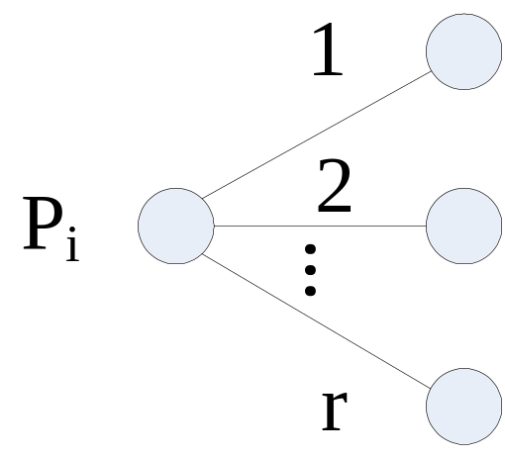
§2.1.1 系统
状态（进程的局部状态）
由p_{i}的变量，p_{i}的msgs构成。
p_{i}的每个状态由2r个msg集构成：
  outbuf_{i}[l](1≤l≤r): p_{i}经第l条关联的信道发送给邻居，但尚未传到邻居的msg。
  inbuf_{i}[l](1≤l≤r): 在p_{i}的第l条信道上已传递到p_{i}，但尚未经p_{i}内部计算步骤处理的msg。
模拟在信道上传输的msgs

Slide 20
§2.1.1 系统
初始状态：
  Q_{i}包含一个特殊的初始状态子集：每个inbuf_{i}[l]必须为空，但outbuf_{i}[l]未必为空。
转换函数(transition)：
  处理器p_{i}的转换函数(实际上是一个局部程序)
  输入：p_{i}可访问的状态
  输出：对每个信道l ，至多产生一个msg输出
  转换函数使输入缓冲区(1≤l≤r)清空。

Slide 21
§2.1.1 系统
配置：配置是分布式系统在某点上整个算法的全局状态
向量=(q₀, q₁,…q_{n-1}), q_{i}是p_{i}的一个状态
一个配置里的outbuf变量的状态表示在通信信道上传输的信息，由del事件模拟传输
一个初始的配置是向量=(q₀, q₁,…q_{n-1}), 其中每个q_{i}是p_{i}的初始状态，即每个处理器处于初始状态

Slide 22
§2.1.1 系统
事件：系统里所发生的事情均被模型化为事件，对于msg传递系统，有两种：
comp(i)——计算事件。代表处理器p_{i}的一个计算步骤。其中，p_{i}的转换函数被用于当前可访问状态
del(i,j,m)——传递事件，表示msg m从p_{i}传送到p_{j}
执行：系统在时间上的行为被模型化为一个执行。
它是一个由配置和事件交错的序列。该序列须满足各种条件，主要分为两类：

Slide 23
§2.1.1 系统
①Safety条件： (安全性)
表示某个性质在每次执行中每个可到达的配置里都必须成立
在序列的每个有限前缀里必须成立的条件
例如：“在leader选举中，除了p_{max}外，没有哪个结点宣称自己是leader”
非形式地：安全性条件陈述了“尚未发生坏的情况” “坏事从不发生”

Slide 24
§2.1.1 系统
②liveness条件： (活跃性)
表示某个性质在每次执行中的某些可达配置里必须成立。
必须成立一定次数的条件(可能是无数次)
例如：条件：“p₁最终须终止”，要求p₁的终止至少发生一次；“leader选举， p_{max}最终宣布自己是leader”
非形式地，一个活跃条件陈述：“最终某个好的情况发生”
对特定系统，满足所有要求的安全性条件的序列称为一个执行;
若一个执行也满足所有要求的活跃性条件，则称为容许(合法
的)(admissible)执行

